Slide 1
Deskundigheid en kwaliteit Thema 14
W17MZ

Slide 2
Programma
Periode 3
Thema 14 Kwaliteitsinstrumenten
Extra thema/onderwerp (nader te bepalen)
Einde periode: Toets + inleveren (toesturen) opdrachten Angerenstein
Deze les
Stellingen, theorie en opdrachten
Screeningsprofielen (VOG)
Verbeterpunten in de zorg

Slide 3
Verklaring omtrent gedrag

Slide 4
Seksueel misbruik in de zorg

Slide 5
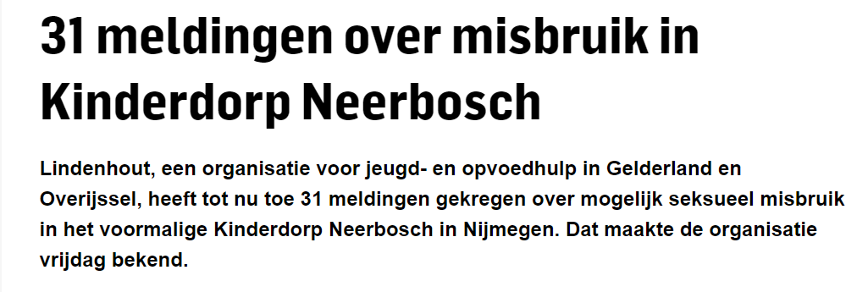
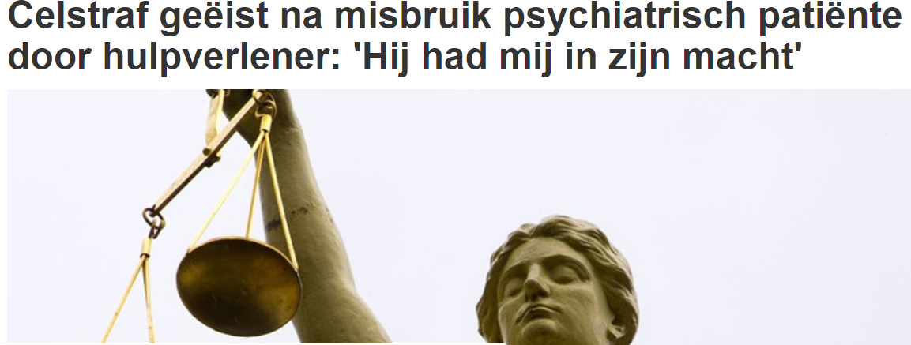
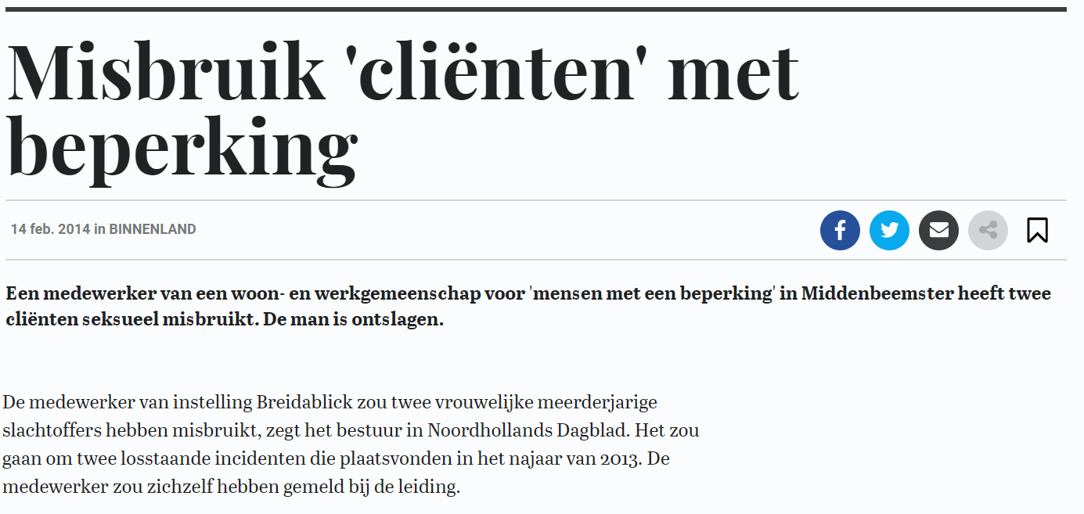
Krantenartikelen
De oud-directeur vergreep zich aan kinderen binnen de instelling. Dat de kinderen bij de directeur in bad gingen, was algemeen bekend.

Slide 7
VOG: Screeningsprofielen
De risicogebieden waarop iemand onderzocht wordt door dienst Justis:
Geweldpleging
Zedendelict
Openbaar maken van gegevens
Stelen van medische hulpmiddelen

Slide 8
Screening: Terugkijktermijnen
Normale terugkijktermijn is vijf jaar
Bij “Gezondheidszorg en welzijn van mens en dier” dat vier jaar
Werkgevers ‘screenen’ op social media

Slide 9
Aan de slag: thema 14
20 minuten in duo’s met laptop
Maken opdrachten 1 + 2
Daarmee klaar? → Maken 3, 4 en 5
Vraag 5 via: bit.ly/2SMjxaR

Slide 10
opdracht 2
Wat
Zo veel mogelijk concrete verbeterpunten voor de zorg noteren
Hoe
Door eerst zelf na te denken (ca. 5min)
Door in duo’s in gesprek te gaan over eigen ervaringen in het werkveld (10 minuten)
Bijv. wat zie je in het werkveld dat beter kan/voor cliënten etc.
Door uitkomsten te noteren (5 minuten)
Hulp
Samen met je buurman/vrouw
Tijd
20 minuten
Uitkomst
Concrete verbeterpunten voor de zorg
Klaar
Daarna verder met opdracht 3, 4 en 5

Slide 11
Eens of oneens?
Als een cliënt een klacht heeft over een hulpverlener, dan moet hij dat met de hulpverlener zelf oplossen.”

Slide 12
Volgende week
Planning periode 3 volgt

